Slide 1

Eπιχειρηματικότητα
Διδάσκοντες:
Ευάγγελος Σιώκας, Αναπληρωτής καθηγητής ΠΑΠΕΛ.
Επικουρική Διδασκαλία: Κρεμαστιώτη Βασιλική, Εντεταλμένη Διδασκαλία

Slide 2
Η σπουδαιότητα της καινοτομίας για μια επιχείρηση
“Yet not to innovate is to die. Some firms actually do elect to die”
Chris Freeman and Luc Soete, 1997

Slide 3
«Όλα έχουν εφευρεθεί;!!!»
"Everything that can be invented has been invented." -- Attributed to Charles H. Duell, Commissioner, U.S. Office of Patents, 1899, but known to be an urban legend.
Και όμως, 120 χρόνια μετά, ο λόγος αλλά κυρίως η πράξη σχετικά με τις εφευρέσεις και την καινοτομία συνεχίζεται με ασύλληπτους ρυθμούς.

Slide 4
Schumpeter
Τι είναι η καινοτομία?
Νέα προϊόντα, νέες διεργασίες, νέες μορφές οργάνωσης, νέες αγορές.
Ποιοι είναι οι φορείς της καινοτομίας?
Επιχειρηματίες των οποίων η ικανότητα και η πρωτοβουλία αντλεί από τις ανακαλύψεις των επιστημόνων και των εφευρετών για να δημιουργήσει εντελώς νέες ευκαιρίες για επένδυση, μεγέθυνση και δημιουργία απασχόλησης.
Μεγάλες επιχειρήσεις που δραστηριοποιούνται στην Ε&ΤΑ (R&D) και αξιοποιούν τα αποτελέσματα για ανάπτυξη νέων προϊόντων (αγαθών και υπηρεσιών) και διεργασιών.
Ποιες είναι οι επιδράσεις της καινοτομίας?
Δημιουργία, αλλά και καταστροφή → η «δημιουργική καταστροφή» μοχλός της οικονομικής ανάπτυξης.
Διάκριση καινοτομίας από συναφή φαινόμενα
Εφεύρεση, αβέβαιη χρηματοδότηση της καινοτομίας, διάχυση
Δεν είπε πως γίνεται η καινοτομία.

Slide 5
Η επιχειρηματικότητα μια ετερογενής και πολύμορφη έννοια και πρακτική: Πολλά είδη επιχειρηματικότητας
Επιχειρηματικότητα ανάγκης (για βιοπορισμό) [necessity entrepreneurship) vs. Επιχειρηματικότητα ευκαιρίας [opportunity entrepreneurship]
Συνήθης επιχειρηματικότητα vs. Καινοτόμος Επιχειρηματικότητα
Δημιουργία νέας επιχείρησης vs. Εταιρική Επιχειρηματικότητα
Αυτοαπασχόληση
Επιχειρηματικότητα σε διάφορους κλάδους (με διαφορετικά χαρακτηριστικά)
Επιχειρηματικότητα ως πράξη vs. Επιχειρηματικότητα ως διεργασία
Start ups, spin offs, spin outs…..
Φύλο και Επιχειρηματικότητα

Slide 6
Ορισμένα κρίσιμα ερωτήματα
Οι επιχειρηματίες γεννιούνται ή εκπαιδεύονται/ δημιουργούνται;
Η επιχειρηματικότητα διδάσκεται, καλλιεργείται;
Οι καινοτόμοι γεννιούνται ή δημιουργούνται;
Οι ευκαιρίες αναγνωρίζονται ή/ και δημιουργούνται;

Slide 7
Απαιτήσεις για έναν καινοτόμο επιχειρηματία
Γνώσεις, δεξιότητες, ικανότητες.
Πείρα , προσωπικά χαρακτηριστικά/ φυσικές ικανότητες.
Περιβάλλον, κλίμα, τρόπος αντίληψης των πραγμάτων.
Παραγωγή και διάθεση ενός προϊόντος.
Δημιουργία και ανάπτυξη ομάδων.
Ηγεσία (ηγεσία και διοίκηση)
Ανάληψη υπολογισμένου ρίσκου

Slide 8
Ορισμένες χρήσιμες ικανότητες αυτού που δραστηριοποιείται στο επιχειρείν
Ικανότητα να αντιλαμβάνεται το οικονομικό, κοινωνικό και επιστημονικό περιβάλλον και να κατανοεί την εξέλιξη των σχετικών διεργασιών (τάσεις) και τη μελλοντική προοπτική τους.
Ικανότητα να κατανοεί πως λειτουργούν οι θεσμοί και πως συμπεριφέρονται τα άτομα, οι ομάδες και οι οργανισμοί όταν αναλαμβάνουν την πρωτοβουλία να δημιουργήσουν νέες δραστηριότητες, προϊόντα και υπηρεσίες.
Η επιχειρηματική δραστηριοποίηση απαιτεί αφοσίωση και δεσμεύσεις και την ικανότητα να ξεπερνάς την αποτυχία.

Slide 9
Επιχειρηματικότητα: Να μπορώ να κάνω να συμβούν πράγματα
Άτομα ή ομάδες που διαμορφώνουν μια ιδέα-ένα concept και το υλοποιούν. Μπορεί να είναι ένα προϊόν, μια υπηρεσία, ένας οργανισμός, ένας θεσμός, ένα σχέδιο, ένα έργο, ένα πρόγραμμα, μια πολιτική , μια στρατηγική.
Οι πρωταγωνιστές μιας νέας διεργασίας, πρωτοβουλίας και φορείς αλλαγής..
Η Επιχειρηματικότητα, με την ευρεία έννοια της ανάληψης μιας πρωτοβουλίας και της υλοποίησής της, αναπτύσσεται και πραγματοποιείται σε όλους τους χώρους, σε όλο τον κόσμο και αναφέρεται σε διάφορες ανθρώπινες δραστηριότητες.
Η επιχειρηματικότητα, όπως και η τεχνολογία, μπορεί να είναι για το καλό, αλλά και για το κακό.
Η δεοντολογία και η ηθική της επιχειρηματικότητας.

Slide 10
Κρίσιμες διακρίσεις για τη γνώση
Δεδομένα
Πληροφορία
Γνώση
Σοφία [απόσταγμα γνώσης που προέρχεται από την πείρα της ζωής, αλλά και από τις φυσικές και κοινωνικές επιστήμες, από την ηθική και τη φιλοσοφία]
Κωδικοποιημένη (codified), αλλά και άρρητη (tacit) (διάχυτη) γνώση

Slide 11
Η γνώση που παράγεται από την ερευνητική δραστηριότητα
Γνώση που παράγεται από την περιέργεια των ερευνητών και αυξάνει το γνωστικό απόθεμα της κοινωνίας (η γνώση ως αυταξία).
Γνώση που παράγεται για να καλύψει τις ανάγκες και τα προβλήματα της βιομηχανίας (με την ευρύτερη έννοια)/ παραγωγής.
Γνώση για την αντιμετώπιση των μεγάλων κοινωνικο-οικονομικών προκλήσεων (κλιματική αλλαγή, το AIDS,..) και προβλημάτων.

Slide 12
Τέσσερα είδη μάθησης για μια επιχείρηση
Μαθαίνουμε για τα πράγματα [Γνώση].
Μαθαίνουμε να κάνουμε πράγματα [Ικανότητες (Δυναμικές, Λειτουργικές), Δεξιότητες,..] {know-how}
Μαθαίνουμε για ατομική βελτίωση και την αξιοποίηση του δυναμικού (των δυνατοτήτων) του κάθε ατόμου [Προσωπική Ανάπτυξη] {HR}
Μαθαίνουμε για να επιτύχουμε πράγματα μαζί [Συνεργατική έρευνα].

Slide 13
Επιχειρηματικότητα που βασίζεται στη γνώση (ΕβΓ) Knowledge Based Entrepreneurship
Οι επενδύσεις για παραγωγή νέας ή βελτιωμένης γνώσης (μεγάλες επενδύσεις σε Ε&Α) δεν οδηγούν αυτομάτως στην καινοτομία και την οικονομική μεγέθυνση
Η αποτελεσματικότητα της μετατροπής εξαρτάται:
Από τη δυνατότητα μετατροπής της εν γένει παραγόμενης γνώσης σε οικονομικά αξιοποιήσιμη γνώση (φίλτρο γνώσης).
Από την ύπαρξη μηχανισμού μετασχηματισμού της οικονομικά αξιοποιήσιμης γνώσης σε οικονομική δραστηριότητα (ΕβΓ).
Άρα απαιτούνται:
Ένα «φίλτρο» γνώσης, δηλ. ένα σύστημα διάκρισης μεταξύ γενικής γνώσης και οικονομικά χρήσιμης γνώσης (η κατάσταση στο πανεπιστημιακό σύστημα, η σχέση έρευνας-παραγωγής).
Ένας μηχανισμός (όπως η επιχειρηματικότητα) που θα μετατρέψει την οικονομικά αξιοποιήσιμη γνώση σε οικονομική δραστηριότητα

Slide 14
Όψεις του Κοινωνικού περίγυρου που επηρεάζουν την Επιχειρηματικότητα
Η κοινωνική αποδοχή της αποτυχίας, η δεύτερη ευκαιρία και η αποτυχία ως εμπειρία μάθησης.
Εάν το τίμημα της αποτυχίας είναι πολύ μεγάλο, οι άνθρωποι δεν τολμούν να αναλάβουν κάποιο υπολογισμένο ρίσκο..
Το αποτελεσματικό σύστημα δικαίου είναι θεμελιώδες για τη θετική ανάληψη και άσκηση επιχειρηματικής δραστηριότητας.

Slide 15
Επιχειρηματικότητα που βασίζεται στη γνώση (ΕβΓ) Knowledge Based Entrepreneurship
Οι επενδύσεις για παραγωγή νέας ή βελτιωμένης γνώσης (μεγάλες επενδύσεις σε Ε&Α) δεν οδηγούν αυτομάτως στην καινοτομία και την οικονομική μεγέθυνση
Η αποτελεσματικότητα της μετατροπής εξαρτάται:
Από τη δυνατότητα μετατροπής της εν γένει παραγόμενης γνώσης σε οικονομικά αξιοποιήσιμη γνώση (φίλτρο γνώσης).
Από την ύπαρξη μηχανισμού μετασχηματισμού της οικονομικά αξιοποιήσιμης γνώσης σε οικονομική δραστηριότητα (ΕβΓ).
Άρα απαιτούνται:
Ένα «φίλτρο» γνώσης, δηλ. ένα σύστημα διάκρισης μεταξύ γενικής γνώσης και οικονομικά χρήσιμης γνώσης (η κατάσταση στο πανεπιστημιακό σύστημα, η σχέση έρευνας-παραγωγής).
Ένας μηχανισμός (όπως η επιχειρηματικότητα) που θα μετατρέψει την οικονομικά αξιοποιήσιμη γνώση σε οικονομική δραστηριότητα

Slide 16
Τρόπος σκέψης…Μοχλοί Επιχειρηματικότητας
«Σκέψου εκτός πλαισίου’’ (“thinking outside the box”)→ σκέψου πέρα από την πεπατημένη.
Μπορείς να επιλέξεις ένα διαφορετικό πλαίσιο ανάλυσης από τα καθιερωμένα;
Το πλαίσιο είναι: η αντίληψή σου για τον κόσμο, η φιλοσοφία σου, το παράδειγμα, το επιχειρησιακό μοντέλο, μια διαφορετική ματιά

Slide 17
Φορείς της καινοτομίας: Ο επιχειρηματίας και η επιχείρηση και όχι μόνον!
Προσωπο -κεντρική προσέγγιση: Στο επίκεντρο ο ηρωϊκός, πρόθυμος να αναλάβει κινδύνους επιχειρηματίας Schumpeter, “Mark 1” model, Schumpeter, 1912.
Η μεγάλη επιχείρηση που αναπτύσσει θεσμοθετημένη και οργανωμένη προσπάθεια σε βιομηχανικά ερευνητικά εργαστήρια (Mark II model, Schumpeter, 1943)

Slide 18
Φορείς της καινοτομίας: Ο επιχειρηματίας και η επιχείρηση και όχι μόνον! (…συνέχεια..)
Δεκαετία του 1990 .., επιστροφή της μικρής καινοτόμου επιχείρησης (Bo Carlsson et al).
Επιχειρηματικότητα εντάσεως γνώσης: Συνδυάζει γνώση και καινοτομία σε όλους τους κλάδους και εξαρτάται από το πλαίσιο μέσα στο οποίο αναπτύσσεται (context specific) (Malerba et al: KEINS, AEGIS,..).
Παγκόσμια Δίκτυα καινοτομίας π.χ. στον τομέα των κινητών εφαρμογών λογισμικού και περιεχομένου ..που διευκολύνουν άτομα ή/και νεοφυείς επιχειρήσεις να βγουν στην παγκόσμια αγορά. Και στην Ελλάδα.

Slide 19
Φορέας καινοτομίας μπορεί να είναι η δημόσια διοίκηση και ευρύτερα ο δημόσιος τομέας
Ο ρόλος του κράτους ως αγοραστή και χρήστη καινοτομιών και καινοτόμων προϊόντων/ υπηρεσιών [Public Procurement for Innovation].
Ο ρόλος του κράτους ως διαμορφωτή ενός πλαισίου (θεσμικού, ρυθμιστικού, χρηματοδοτικού κ.α.) που διευκολύνει την ανάπτυξη και την αξιοποίηση/ διάχυση καινοτομιών.
Ο ρόλος φορέων του κράτους και δημόσιων οργανισμών στην ανάπτυξη καινοτομιών [π.χ. στις ΗΠΑ, α) το δίκτυο των 16 ή 17 δυναμικών, αποκεντρωμένων, ημι-αυτόνομων δημόσιων οργανισμών με μεγάλους προϋπολογισμούς που υποστηρίζουν την ερευνητική δραστηριότητα που δεν χρηματοδοτούν μόνο τη βασική έρευνα, αλλά φτάνουν αρκετά χαμηλά (πολύ κοντά στην αγορά) στην αλυσίδα ανάπτυξης ριζικών καινοτομιών έως και την πρώϊμη χρηματοδότηση τεχνολογικών εταιρειών, β) το πρόγραμμα SBIR (Small Business Innovation Research)].

Slide 20
Η επιχειρηματικότητα εντάσεως γνώσης (Knowledge Intensive Entrepreneurship): ένας μηχανισμός μετασχηματισμού
Γνώση
Αποτελέσματα ερευνητικής δραστηριότητας.
Συστηματοποίηση και Κωδικοποίηση γνώσης που προέρχεται από την επαγγελματική/ επιχειρηματική/ οργανωσιακή πρακτική.
Ένα μέρος της γνώσης τροφοδοτεί το γνωστικό απόθεμα μιας κοινωνίας και επηρεάζει την εξέλιξή της (περιέργεια του ερευνητή)
Ένα μέρος της γνώσης συνεισφέρει στην απάντηση στις μεγάλες κοινωνικές προκλήσεις και συμβάλλει στην οικονομική και κοινωνική ανάπτυξη.
Ένα μέρος της γνώσης αξιοποιείται οικονομικά και συνεισφέρει στην οικονομική μεγέθυνση και στη δημιουργία εισοδημάτων.
Η επιχειρηματικότητα ένας μηχανισμός που μετατρέπει την γνώση σε καινοτομία και σε οικονομική δραστηριότητα και μπορεί να συμβάλλει στην οικονομική μεγέθυνση, το βιοτικό επίπεδο και την ευημερία.

Slide 21
Επιχειρηματικότητα εντάσεως γνώσης (KIE) ή Επιχειρηματικότητα βασισμένη στη γνώση (KBE): Πως ορίζεται;
Σύμφωνα με το διευρωπαϊκό μεγάλης κλίμακας ερευνητικό πρόγραμμα AEGIS (FP7 large-scale research programme):
Δημιουργία μιας νέας επιχείρησης
Αυτοτελής, ή
Παράγωγη μιας υφιστάμενης επιχείρησης (corporate entrepreneurship) ή ενός υφιστάμενου οργανισμού (spin off, spin out)
2. Καινοτόμα ως προς μια τουλάχιστον διάσταση:
Νέο ή βελτιωμένο προϊόν,
Νέα ή βελτιωμένη παραγωγική διαδικασία/ διεργασία,
Νέο ή βελτιωμένο επιχειρηματικό/ οργανωσιακό μοντέλο
Νέα αγορά (άνοιγμα ή δημιουργία)

Slide 22
Επιχειρηματικότητα εντάσεως γνώσης: Πως ορίζεται;
3. Ενσωματώνει μια σημαντική διάσταση γνώσης στη δημιουργία και τη δραστηριότητά της:
Ιδρυτική ομάδα
Ανθρώπινο δυναμικό
Πηγές γνώσης
4. Αξιοποιεί καινοτόμες ευκαιρίες για νεωτερισμό σε διάφορους κλάδους: παραδοσιακούς/αναδυόμενους, Υψηλής/ χαμηλής Τεχνολογίας,
πρωτογενή παραγωγή, μεταποίηση, υπηρεσίες.

Slide 23
«Μη σημαντικές» ή «μη νεωτεριστικές αλλαγές»
Η διακοπή της λειτουργίας μιας διεργασίας/ παραγωγικής διαδικασίας ή η διακοπή της παραγωγής ενός προϊόντος (ακόμη και αν οδηγεί στη βελτίωση της επίδοσης της επιχείρησης) δεν αποτελεί επιχειρηματική καινοτομία.
Η απλή αντικατάσταση ή επέκταση του υφιστάμενου τεχνικού εξοπλισμού ή/και της παραγωγικής εγκατάστασης δεν αποτελεί καινοτομία.
Η αναβαθμισμένη εκδοχή λογισμικού (new updated version) vs (έναντι) της διάθεσης περισσοτέρων αντιτύπων (diffusion of further copies).

Slide 24
Καινοτόμες Επιχειρήσεις
Ήδη λειτουργούσες επιχειρήσεις που έχουν εισαγάγει καινοτόμα (νέα/ βελτιωμένα) προϊόντα, καινοτόμες διεργασίες, καινοτόμα επιχειρησιακά μοντέλα ή/και οργανωτικά σχήματα στην εξεταζόμενη περίοδο.
Νέες επιχειρήσεις
Κατά την ίδρυσή τους εισήγαγαν νέα προϊόντα στην αγορά που λειτουργούν και απευθύνονται ή χρησιμοποίησαν νέες διεργασίες
Μετά την ίδρυσή τους.

Slide 25
Η καινοτομία δεν έχει ως μοναδική πηγή της την ερευνητική-επιστημονική δραστηριότητα
Αν και η λειτουργία της «Ε&Α» (R&D) έχει στρατηγική σημασία ιδίως σε ορισμένους κλάδους της μεταποίησης, όμως:
Σύμφωνα με εκτιμήσεις του ΟΟΣΑ (1998) μόνον το 30-50% όλων των δαπανών για την παραγωγή καινοτομίας συνδέονται με δαπάνες για έρευνα και ανάπτυξη (R&D expenditures).
Το υπόλοιπο αφορά δαπάνες για σχεδιασμό προϊόντων, ανάλυση αγοράς, outsourcing, δαπάνες για πατέντες και άδειες χρήσεως.
Άλλες πηγές καινοτομίας είναι: οι προμηθευτές, οι πελάτες, οι εξωτερικοί συνεργάτες (π.χ. συμβουλευτικές εταιρείες, εταιρείες engineering) κ.α.

Slide 26
Sources of knowledge for exploring new business opportunities

Slide 27
Ο τύπος και ο τρόπος παραγωγής καινοτομιών
Ριζικές και οριακές καινοτομίες (ριζική ή οριακή αλλαγή σε προϊόντα, διεργασίες, οργανωτικά σχήματα…)
Γραμμική θεώρηση της παραγωγής καινοτομίας (Από την επιστημονική έρευνα στην εισαγωγή ενός προϊόντος/ μιας διεργασίας στην αγορά).
Σύμφωνα με το γραμμικό μοντέλο: οι καινοτομίες πρώτα ανακαλύπτονται, μετά αναπτύσσονται, ύστερα πακετάρονται, προωθούνται στην αγορά και τέλος χρησιμοποιούνται.
Γέννηση της ιδέας->Εφεύρεση->Έρευνα και Ανάπτυξη->Εφαρμογή->Διάχυση

Slide 28
…συνέχεια….
Το γραμμικό μοντέλο έχει δεχθεί κριτική ως απλουστευτικό. Στην πράξη οι καινοτομίες προκύπτουν από μια πολύπλοκη επαναληπτική διεργασία στην οποία:
η αλληλεπίδραση (ανταλλάσσουν και δοκιμάζουν ιδέες),
η εκμάθηση και
η επικοινωνία
μεταξύ των εμπλεκομένων παίζουν σημαντικό ρόλο.
Σύμφωνα με την αλληλεπιδραστική θεώρηση της παραγωγής καινοτομίας, οι καινοτομίες δεν παράγονται
μόνον από την επιστημονική έρευνα, αλλά και
από την επαγγελματική και επιχειρησιακή/ επιχειρηματική πρακτική (την αλληλεπίδραση με τους χρήστες/πελάτες, τους προμηθευτές, τους συνεργάτες κ.α.)
Οι δύο επιχειρηματικές λειτουργίες κατά Drucker: H επιχείρηση, επί της ουσίας- έχει δύο μόνο λειτουργίες,
την παραγωγή καινοτομιών και
το μάρκετινγκ.

Slide 29
Μέτρηση της Καινοτομίας
Ενδεικτικά:
Αριθμός νέων ή βελτιωμένων προϊόντων/ διεργασιών που αναπτύχθηκαν στη διάρκεια μιας συγκεκριμένης χρονικής περιόδου.
Το % των πωλήσεων που αποδίδεται σε νέα ή βελτιωμένα προϊόντα.

Slide 30
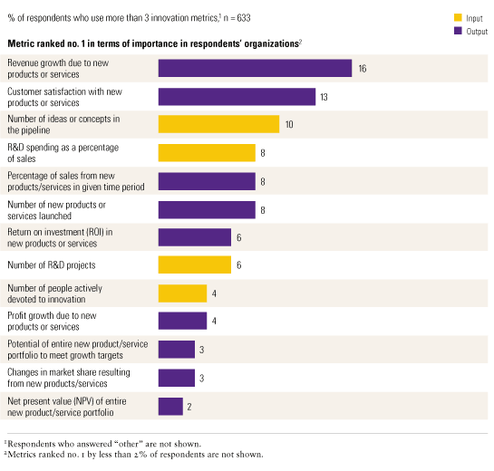
Innovation Metrics [McKinsey Global Survey Results, 2008]

Slide 31
How Innovation metrics are used [McKinsey Global Survey Results, 2008]
Although the goals of companies would suggest the need to emphasize the overall innovation process, that process is rarely the focus of the metrics companies use most. When asked which metric is the single most important among those used, executives are much likelier to cite a few simple outcome metrics than input metrics or performance metrics, such as time to market or time to breakeven. When respondents indicate the three metrics they use most, the order is the same. There are surprisingly few differences among companies in different industries or regions.

Slide 32
Three most important Innovation metrics [McKinsey Global Survey Results, 2008]
Τhe three most important metrics are all externally focused:
revenue growth due to new products or services,
customer satisfaction with new products or services, and
the percentage of sales from new products or services.
At companies where innovation is the most important strategic priority, the top three metrics are a somewhat more comprehensive mix:
customer satisfaction,
the number of ideas in the pipeline, and
R&D spending as a percentage of sales.

Slide 33
Μέτρηση της Καινοτομίας Προϊόντος
Τρία βασικά μέτρα:
Ο αριθμός νέων ή βελτιωμένων προϊόντων/ υπηρεσιών σε μια συγκεκριμένη χρονική περίοδο.
Το % των πωλήσεων που αποδίδεται σε νέα ή βελτιωμένα προϊόντα.
Ικανοποίηση των χρηστών από νέα ή βελτιωμένα προϊόντα/ υπηρεσίες …..

Slide 34
Ο εκδημοκρατισμός της καινοτομίας
Οι Τεχνολογίες της Πληροφορικής και των Επικοινωνιών και ειδικότερα το Διαδίκτυο μετασχηματίζουν τον τρόπο και την ταχύτητα παραγωγής καινοτομιών.
Χάρη στο Διαδίκτυο, τα εργαλεία web 2.0, το ανοιχτό λογισμικό μια ευρύτερη κοινότητα μπορεί να αξιοποιήσει τη γνώση που παράγεται από την ακαδημαϊκή έρευνα.
Η εξέλιξη αυτή έχει μπορεί να προσδώσει ανταγωνιστικό πλεονέκτημα σε επιχειρηματίες και μικρές επιχειρήσεις.
H τάση προς την ανοιχτή καινοτομία (open innovation) έχει αρχίσει να μετασχηματίζει κλάδους.
Αναζήτηση έξυπνων ιδεών και εκτός της επιχείρησης ή του οργανισμού.

Slide 35
Καινοτομία σε περίοδο κρίσης;
Πολλοί ισχυρίζονται ότι η καινοτομία δεν ανθεί σε συνθήκες κρίσης. Η παραγωγή καινοτομίας, λένε, απαιτεί πόρους, κίνητρα, ανάληψη ρίσκου, κλίμα αισιοδοξίας. Και όμως, πολλές καινοτομίες και πολλές καινοτόμες επιχειρήσεις δημιουργήθηκαν π.χ. στις ΗΠΑ στη διάρκεια της μεγάλης κρίσης που ξέσπασε το 1929.

Slide 36
Καινοτομία σε περίοδο ευημερίας;
Άλλοι πάλι ισχυρίζονται ότι σε περίοδο ευημερίας, υπάρχει μια κατάσταση βολέματος που αποτρέπει αντισυμβατικές και νεωτεριστικές πρακτικές.
Τελικά η πίεση της ανάγκης στις δύσκολες εποχές και οι υψηλές απαιτήσεις σε περίοδο ευημερίας μπορούν εξίσου να διαμορφώσουν συνθήκες για την παραγωγή καινοτομιών.

Slide 37
Καινοτομία και Οικονομική Μεγέθυνση
Ευρύτατη συναίνεση μεταξύ των οικονομολόγων (από τον Adam Smith στον Robert Solow μέσω Ricardo, Marx, Marshall, Schumpeter, Keynes, Arrow, Freeman, Nelson) για τη σημασία και την επίδραση των καινοτομιών στη μακροχρόνια οικονομική μεγέθυνση.
Η μακροχρόνια αύξηση της παραγωγικότητας σχετίζεται στενά με την εισαγωγή και τη διάχυση τεχνικών και οργανωτικών καινοτομιών (παρά τις δυσκολίες μέτρησης της ακριβούς συμβολής της τεχνικής αλλαγής στη μεγέθυνση κλάδων και χωρών, πολλές μελέτες το πιστοποιούν).
Όμως, μόνο ο Marx τον 19^{ο} αιώνα και ο Schumpeter τον 20^{ο} έθεσαν την καινοτομία στο επίκεντρο της θεωρίας τους για τη μεγέθυνση της οικονομίας.

Slide 38
Καινοτομία και θεωρίες της οικονομικής μεγέθυνσης (Marx)
Μarx: ο πιο ισχυρός και συνεπής επικριτής του καπιταλισμού είναι και ο πιο φλογερός- έως τότε- θαυμαστής του- για τη σχέση του με την καινοτομία.
Marx & Engels (Communist Manifesto, 1848) θεωρούν ότι η ίδια ύπαρξη του καπιταλισμού εξαρτάται από μια σταθερή ώθηση για την εισαγωγή νέων προϊόντων και νέων διεργασιών.
Τα κέρδη: ένα πλεόνασμα που βασίζεται στην εκμετάλλευση της εργασίας και που συντηρείται από την κοινωνικη και πολιτική εξουσία της αστικής τάξης, αλλά και από τις καινοτομίες.
Ο Schumpeter θεωρεί ότι η «ικανότητα και η πρωτοβουλία των επιχειρηματιών να αντλήσουν ιδέες για εφαρμογή από τις ανακαλύψεις των επιστημόνων και των εφευρετών, δημιουργούν εντελώς νέες ευκαιρίες για επένδυση, μεγέθυνση και απασχόληση». Ο Schumpeter θεωρεί τα κέρδη που προκύπτουν από τις καινοτομίες δρουν ως σήμα για ένα «σμήνος μιμητών». Ασφαλώς, δεν σημαίνει ότι όλοι οι μιμητές μπορούν να επιτύχουν και να βγάλουν μεγάλα κέρδη. Αντίθετα πολλοί δυνητικοί μιμητές κάνουν ζημιές.

Slide 39
Ανθρώπινη ικανότητα πρόβλεψης
Ικανότητα του ανθρώπου να αναλύσει τις επερχόμενες αλλαγές στον σύγχρονο κόσμο, ο Freeman δεν πιστεύει ότι «υπάρχει κάποιος πολύ καλός στις μακροχρόνιες προβλέψεις. Με την κοινή λογική μπορείς να δεις ορισμένες τάσεις, αλλά αν ήταν να συμβουλεύσω τη μικρότερη κόρη μου, πιθανότατα δεν θα της έλεγα τι να κάνει».

Slide 40
Ποτέ μην λες ποτέ! Bad Predictions (Things people said)
It's generally a bad idea to say something can't or won't be done, especially in the realm of science and technology. The following are quotations that have failed to stand up to the test of time:
"The Americans have need of the telephone, but we do not. We have plenty of messenger boys." -- Sir William Preece, chief engineer of the British Post Office, 1876.
"I think there is a world market for maybe five computers." -- Thomas Watson, chairman of IBM, 1943.
"With over 50 foreign cars already on sale here, the Japanese auto industry isn't likely to carve out a big slice of the U.S. market." -- Business Week, August 2, 1968.
"There is no reason anyone would want a computer in their home." -- Ken Olson, president, chairman and founder of Digital Equipment Corp., 1977.

Slide 41
Είναι πάντοτε η καινοτομία ωφέλιμη; Έχει παρενέργειες;
“Reflections on Innovation” Luc Soete, Tans Lecture, 10/11/2011, Maastricht University
"Innovation is good for you" appears actually the common feature of most science, technology and innovation studies over the last decades. This appears, however surprising given the fact that innovation failure rather than innovation success appears a much more common feature. Hence the simple, but straightforward question which will be central in this Tans lecture: could it be that innovation is not always good for you? A frequently heard argument is that at a societal level, innovation is renewing society’s dynamics and hence leading to higher levels of economic development and welfare. A process of creative destruction destroying maybe a few incumbents to the benefit though of many newcomers. However, sometimes the exact opposite pattern: a process of destructive innovation, benefiting a few at the expense of many, will occur. In this period of "crises" examples abound of such destructive creation processes. In this Tans lecture some typical examples will be highlighted: our unsustainable fossil-fuel based economic growth at the global level; Η ατελής αρχιτεκτονική της European monetary integration at the European level; financial innovation at the sectoral level. The Tans Lecture is organized every year to honor dr. J. Tans (1912-1993), the founding father of Maastricht University.

Slide 42
Η επιχειρηματικότητα και οι φορείς της
ο επιχειρηματίας,
η επιχειρηματική ομάδα,
η εταιρική επιχειρηματικότητα,
η κοινωνική επιχειρηματικότητα.

Slide 43
Επιχειρηματικότητα
Η επιχειρηματικότητα συνδέεται με την ανάληψη κινδύνου (risk), την αξιοποίηση ή τη δημιουργία μιας ευκαιρίας (κάλυψη μιας ανάγκης, επίλυση ενός προβλήματος), την ανάληψη πρωτοβουλίας και την οργάνωση ενός νέου εγχειρήματος (new venture).
Ο επιχειρηματίας γίνεται ή γεννιέται; [made or born].
Οι ευκαιρίες ανακαλύπτονται η δημιουργούνται;
Η διαφορά ρίσκου και αβεβαιότητας (risk vs. uncertainty).
Το υπολογισμένο ρίσκο.
Επιχειρηματικότητα ανάγκης (για βιοπορισμό) και επιχειρηματικότητα ευκαιρίας.

Slide 44
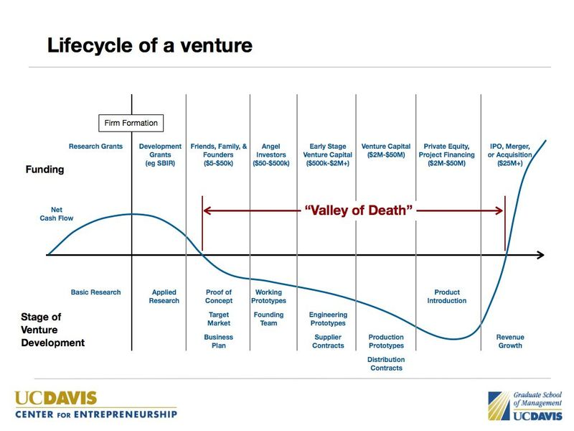
Ο κύκλος ζωής ενός νέου επιχειρηματικού εγχειρήματος που αξιοποιεί ερευνητικά αποτελέσματα και γνώση

Slide 45
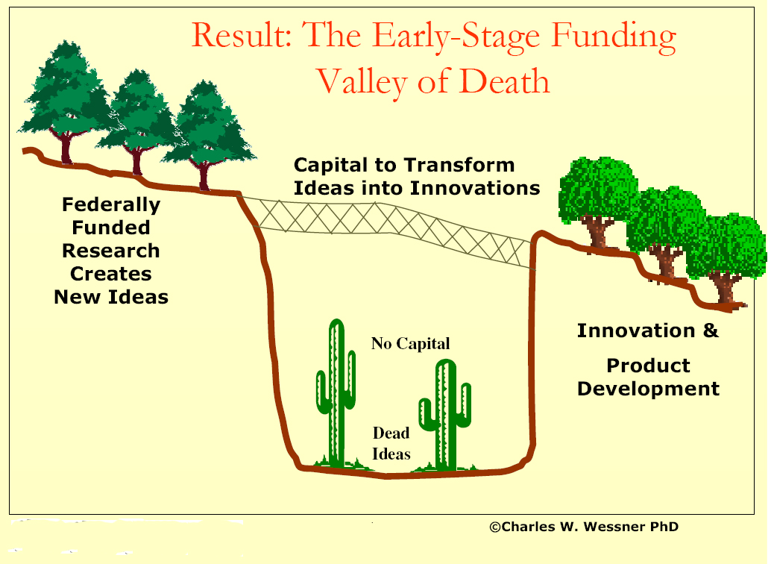
Crossing the Valley of Death Charles W. Wessner

